Slide 1

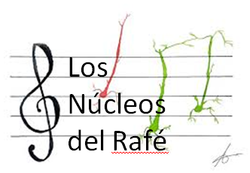
Objetivos
Analizar efectos de tolerancia en la estimulación inducida por el LSD.
Buscar cambios en los receptores serotoninérgicos que acompañen el cambio conductual.

Slide 2
LSD (Dietilamida de ácido Lisérgico)
Dependencia
Tolerancia
Mecanismo neuronal desconocido
Afinidad con receptores serotoninérgicos 2A y 2C
5-HT 2A asociado con efectos conductuales y subjetivos en alucinógenos
Decremento en la densidad de 5-HT 2A tras la administración repetida
Tolerancia
a efectos de alucinógenos
Tolerancia
a efectos de alucinógenos
+Palanqueo
+Escalamiento
+Neofobia

Slide 3
Sujetos
N = 60 Ratas adultos Spreage-Dawley
85% de su peso (Operación de Establecimiento) - 1 semana antes
*2 Grupos Experimentales:
1. Ratas - Experimentos de Discriminación de LSD.
2. Ratas - Autorradiografía.

Slide 4
Discriminación LSD
a) Entrenamiento:
1. Moldeamiento palanca >> RF1 (20min diarios)
2. Entrenamiento Contingencia>> (20 minutos diarios)
VI 15s + TimeOut (castigo 15 s)
b) Entrenamiento Discriminación
1. Inyección Salina vs. LSD 60 μg/kg
2. 30 min espera
3. Sesión entrenamiento (20 min)
VI 30s
Fin: 85% de respuestas correctas (Media grupal)
Palanca | LEFT | RIGHT
50% | Saline | LSD
50% | LSD | Saline
Prueba

Slide 5
Discriminación LSD
c) Curva Dosis-Respuesta - 4 Grupos (n=10)
- 15 μg/kg
-30 μg/kg
-60 μg/kg
-Saline
d) Tratamiento Crónico - 4 Grupos (n=12)
- Inyección crónica: LSD 160 μg/kg vs. Salina x 5 días
- Testing: Sesión extinción 5 min.
>>> Testing Sesión Discriminación
TRATAMIENTO | PRUEBA
Vehículo/Salina | LSD
Vehículo | Vehículo
LSD | Vehículo
LSD | LSD

Slide 6
Autorradiografía para (³⁵SgammaGTP) / ¹²⁵I-LSD (ligando)
Visualización y Cuantificación de Proteínas G
1. Preparación Tejido (decapitación, congelamiento, cortes de 20μm)
2. Incubar en buffer estabilizante x 30 min (todas las muestras)
3. Se divide en 2 grupos muestras con distinto tratamiento:
1.- Preincubar (15min) - Buffer con 1nM Sulfihidro + SB206533 >>
2.- Incubar (60 min) - Buffer 0.05 nM I-LSD
enmascarar receptores dopaminergicos y 5-HT_{2c}
TRATAMIENTO | TIEMPO INCUBACIÓN | BUFFER
Agonistas | 2 horas | -5nM LSD / 5nM DOI -0.04 - 0.05 nM (³⁵S) GTPϒs -2nM GDP
Antagonistas | 10 minutos previos a tratamiento con agonistas | -10nM MDL 100907 (5-HT_{2A}) -10nM SB206553 (5-HT_{2C})

Slide 7
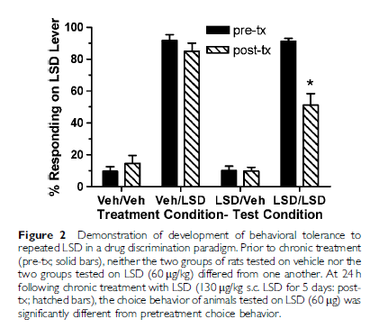
Efecto del tratamiento crónico con LSD en la conducta de elección
1) Desarrollo de tolerancia conductual ante el consumo repetido de LSD
Pre_{Tx}: No diferencias entre los grupos con Veh y con LSD.
Post_{Tx} (24 hrs LSD): Conducta de elección significantemente alterada en comparación con Pre_{Tx} en la respuesta en la palanca de LSD.

Slide 8
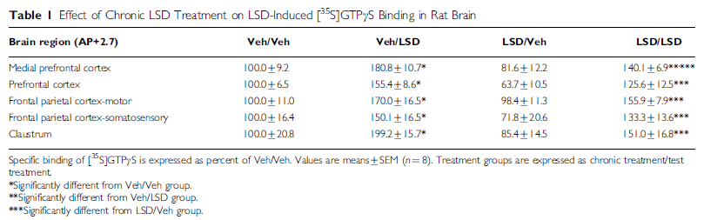
Efecto del tratamiento crónico con LSD en la unión de [³⁵S]GTPγS estimulada por LSD
Incremento significativo de la unión de [³⁵S]GTPγS en todas las regiones cerebrales en ratas tratadas con Veh y con LSD.
CPFm: Atenuación de la unión de [³⁵S]GTPγS por LSD crónico.

Slide 9
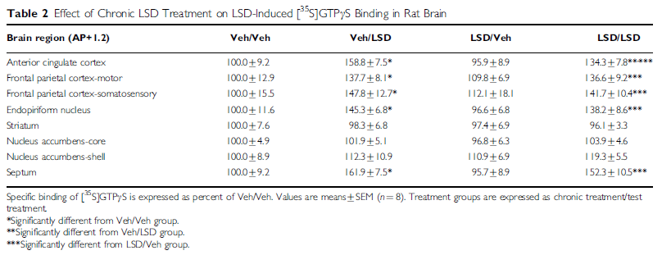
Incremento significativo de la unión de [³⁵S]GTPγS en ACC, C_{x} FP motora, C_{x} FP somatosensorial, núcleo endopiriforme y septum.
NO aumento en n. estriado, n. accumbens (núcleo y corteza).

Slide 10
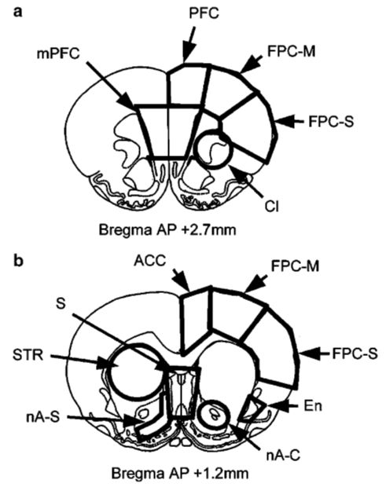
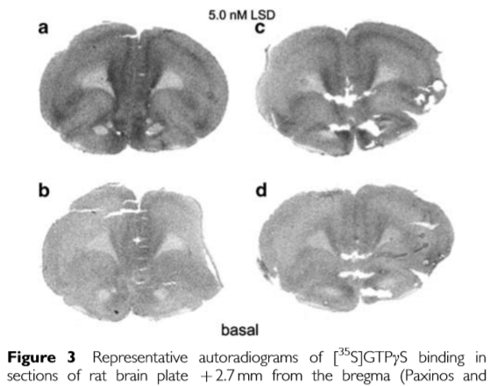
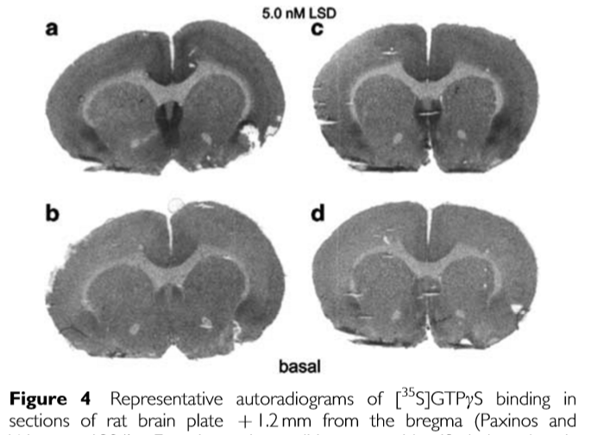
Funcionamiento de 5HT2A [Más intenso más receptores]
(a) Veh/LSD,(c) LSD/ LSD,
(b) Veh/Veh, (d) LSD/Veh.

Slide 11
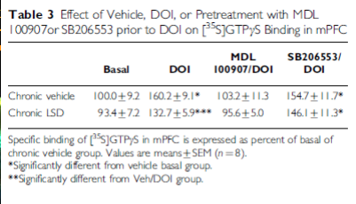
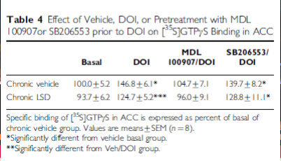
Efecto del tratamiento crónico con LSD en la unión de [³⁵S]GTPγS estimulada por DOI
Incubación con DOI resultó en un incremento significativo de la unión de [³⁵S]GTPγS en CPFm y ACC en ratas tratadas con Veh y LSD.
CPFm y ACC: Atenuación de la unión de [³⁵S]GTPγS estimulada por DOI, debido a LSD crónico.

Slide 12
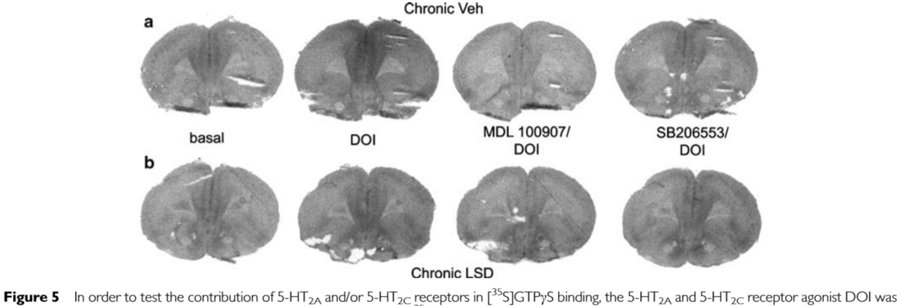
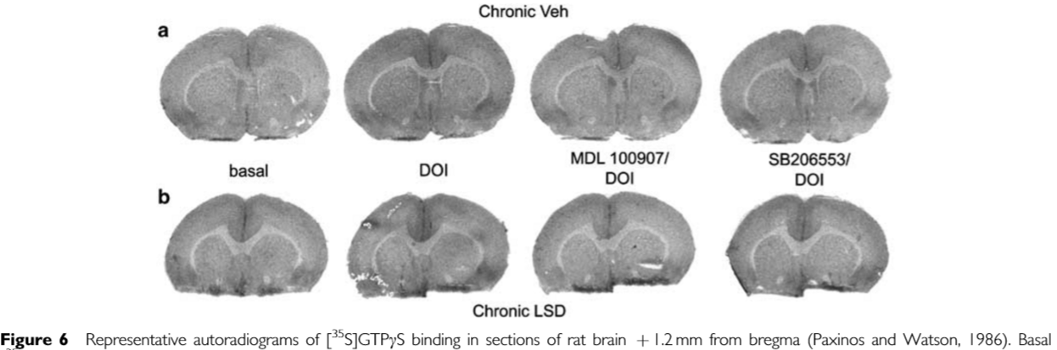
DOI sustituto no estimulante [Comparación]
(a) Vehículo crónico
(b) LSD crónico

Slide 13
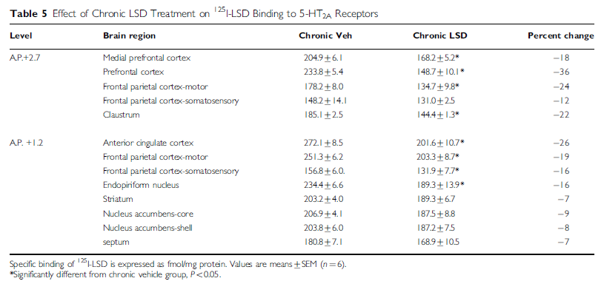
Efecto del LSD crónico en la unión de ¹²⁵I-LSD
Decremento de 5HT2A Cortical y con el tratamiento se atenuó, decrementó aún más. [Tolerancia]

Slide 14
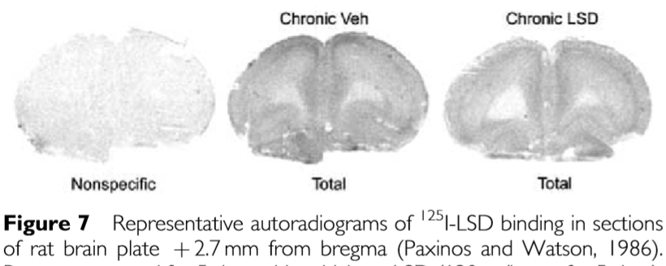
[Más intenso más receptores

Slide 15
Discusión
Se confirma la participación de receptores 5-HT 2A en los efectos causados por alucinógenos
No se esclarece el sitio de acción preciso del LSD.
Paradigma de discriminación de drogas [validado] : Evaluación de efectos subjetivos.
Ratas expuestas crónicamente a LSD mostraron decremento de 44% en el palanqueo del LSD (Tolerancia)
Ratas expuestas crónicamente a Salina, mostraron estabilidad en el palanqueo a LSD
Ratas expuestas crónicamente a LSD, mostraron disminución de ligamiento en receptores 5HT 2A, pero no así en 5HT 2C
Resultados consistentes con evidencia usando: DOI (sustituto de anfetamina no estimulante - Agonista parcial de receptores 5HT 2A/2C

Slide 16
Estudios previos que evidencian tolerancia a efectos de LSD
Alteraciones en la tasa de palanqueo
Alteraciones en conducta de escalamiento En modelo animal
Neofobia (Evitación de ambientes nuevos)
Alteraciones en el estado de ánimo
Alucinaciones y distorsiones perceptuales En humanos
Despersonalización
Reducción de la interacción con [³⁵S]GTPγS después del tratamiento repetido.
Disminuye la señalización de receptores 5-HT2A en regiones específicas
mPFC y ACC

Slide 17
Conclusiones
LSD causa tolerancia, por lo que puede haber conducta de uso y abuso indeseada por consumidores, lo que da trabajo al psicólogo de las adicciones como interventor preventivo.

Slide 18
Referencia
Gresch, P. J., Smith, R. L., Barrett, R. J., & Sanders-Bush, E. (2005). Behavioral tolerance to lysergic acid diethylamide is associated with reduced serotonin-2A receptor signaling in rat cortex. Neuropsychopharmacology : Official Publication of the American College of Neuropsychopharmacology, 30(9), 1693–1702. doi:10.1038/sj.npp.1300711

